Slide 1
大单元视角下的道德与法治教学
分享人：李叶男
时间：2024.1.25

Slide 2
目录
1
研究背景
2
研究意义
3
大单元概念界定
4
大单元教学设计策略

Slide 3
研究背景
1

Slide 4
基于新形势、回应新要求、解决新问题，教育部于2022年4月21日印发了新版《义务教育道德与法治课程标准（2022 年版）》，随着这一标准的公布，一方面代表了国家对于义务教育中道德与法治课程的重视，另一方面是对教育领域的一次变革，为深化改革教育教学提供科学的引导，以新时代的发展要求为前提，探究新课改理念在教学工作中的实施，并针对具体推进工作中遇到的问题给出科学的指导。道德与法治课程标准的修订，目的是确保教育方针能够得到全面的贯彻和落实，在育人方面坚信习近平新时代中国特色社会主义思想的正确引导，落实立德树人根本任务,为培养担当民族复兴大任的时代新人服务。此次修订，高度凝练了道德与法治课程在培养学生核心素养方面的重要表现，并将其总结为责任意识、政治认同、道德修养、法治观念和健全人格几个方面。
除此之外，道德与法治课程是落实立德树人的有效途径，一方面符合了新课改的要求，另一方面为培育新时代接班人奠定良好的基础，伴随着道德与法治课程的开展，不仅为新课改创造了发展的环境，同时紧跟新课改的步伐，以实践教学结果为方向，不断的完善课改的内容和方向。同时核心素养的提出也不得不让教师重新思考教学模式和教学方法的创新与转变。

Slide 5
而大单元教学设计是近几年兴起的一种教学策略和教学思路，相对于以前的“浅 、碎 、杂 ”的教学方式和一课一节的教学方法而言具有很大的优势，它可以打破课时的局限，强化章节的衔接，增强知识面的连续性，学生在适应的过程中学习能力、思想意识均能得到明显的提升。最后，正视大单元教学设计与核心素养之间的关系，核心素养是一个连接学习成果与教育目的的重要桥梁，在对道德与法治的课程的教学过程中，学生的价值观念在其积极影响下逐步形成，关键能力和必备品格也能得到充分的锻炼，提高道德与法治学科教学成果的同时，满足了培养核心素养发展的要求，同时也能够彰显道德与法治课程的育人价值与教育意义。
在此基础上教师应从五方面着手，教师可以围绕这五个核心素养为目标，强化大单元与核心素养的融合，优化课程结构，更好的重组课程内容，设计并组织和开展教学活动。

Slide 6
按照道德与法治教材的编排， 以一个单独的课时进行设计和实施，这是以往以课时为单位的教学设计，主要是针对适合在一个课时内实施的学习内容开展设计工作，通常情况下，这种教学方法在一线教学课堂上比较常见，是大多数教师善于应用的一种方法。这种看似符合学生学习发展的内在规律，实际存在多种隐性弊端。例如：一方面，以“课时 ”为单位的教学模式，学生所掌握的知识比较零散，且并未形成完整的知识体系，因而尽管学生了解这些内容，但了解的程度仅停留在表面，很有可能只是零碎的观念，并没有将这些内容有机的结合在一起，忽略了各个单元之间知识的融会贯通，无法形成一个比较完善的知识链和结构体系， 因此，学生在学习中表现出一种零散的、分散的情况，他们更关注的是学生掌握知识和技能的情况，忽略了价值观，情感等方面的培育对于学生的重要意义。这将极大地阻碍到学生道德与法治核心素养的形成与发展。

Slide 7
研究意义
2

Slide 8
第一、对于教师来说，可以提高教学效率，增强实效性。尝试进行大单元教学，加深教师对新课标的印象，掌握教材编写的方向和意义，充分发挥教材设计的作用，积极建立和宣传大单元教学的理念，为促进教师专业发展能力的提升奠定基础。此外，传统教育理念在大单元教学设计的影响下实施创新，改变以单个知识点为单位的“碎片化”教学，突破传统教学观念的束缚；同时也能够帮助教师增强单元整合的意识，开拓教师进行大单元设计的视野；在大单元教学模式下，教师改变了对教学和整个资源认知，围绕教学的实际需要对教学内容实施优化，确保学生通过学习能够将所学知识整合为框架，为构建学生知识框架奠定良好的基础，同时根据反向设计思路的原理，教师教学的思路更加清晰，教学方法也更加科学有效，从实践的角度为教学评价和学生核心素养的落实奠定基础。

Slide 9
第二、站在学生的角度，大单元教学是培育学生核心素养的一种行之有效的教学方法。采用创设实际情境的方式，引导学生将所学知识应用于实践问题。学生在教师的引导下，不仅教育资源实现了整合和利用，学生的思维意识和认知也得到了充分的锻炼，改变传统枯燥、重复的学习氛围，结合学生兴趣方向制定教学计划，以便于激发学生学习的动力。
第三、大单元教学案例的设计能够在一定程度上扩宽教师的教学范围，凸显大单元教学设计的效果，还可以提高教师的单元知识整合意识，并培养教师从课时到单元的教学设计意识的转变；在一定程度上增加了道德与法治课时的同时，加速了一线教师大单元教学设计的开展，确保大单元教学效果在实践教学中显现。

Slide 10
大单元概念
3

Slide 11
从说文解字的角度分析大单元含义，应先了解各大词典对单元含义的解释 。
1 《辞海》中对于“单元 ”是这样定义的：将单元定义为“学习的段落 ”；
2 《汉语大词典》对其进行如下解释：某一集合中自成一体的特殊单位 ”；
3 在对单元概念进行持续地深入探讨后，其定义被重新界定为“某些特定目标、特征为单元的形成提供支撑，单元是教材与经验的集合体，可以被大致划分为两种类型，分别是教材单元、经验单元。其中教材单元又被称为学科单元，经验单元又被称为生活单元。二者分别以专业知识 、既有经验为基础 。”

Slide 12
大单元教学这一概念的提出，每位学者都有自己的想法，所以目前没有统一的界定。其中趋向主流的大单元教学概念是崔允漷、钟启泉等提出的以培养核心素质为目标的大单元教学 。

Slide 13
大单元与过去单元之间有着极为明显的区别，大单元格外注重大字，以“大”作为切入点。“大 ”的具体特点体现在如下几方面：
第一，大单元要求教师拥有大格局 。应立足该学段学生在年龄特点、兴趣习惯、经验方法、思维能力等方面的学情，按照学科知识逻辑，对教材内容进行有逻辑、成体系的统整，将单个知识点进行整合，按照由简单到复杂、由具体到抽象的顺序，科学设计教学发展进程，构建系统性的知识大单元集合。新课标重在培养学生适应终身发展和社发展需要的必备品格和关键能力，进而培养德智体美劳全面发展的社会主义建设者和接班人。这就意味着教师的站位要更高、观念要更新，要以发展的眼光将整本教材为我所用。

Slide 14
第二，教学内容上“大 ”。它不再以单独篇章的内容作为教学重点， 而是对小学段的知识框架的讲解加以重视，在成功搭建教学的大框架后，不断填充学科知识、学习方法 。与此同时，始终坚持对比如今内容与过去内容的不同，科学分析未来学科知识的关系，用系统宏观的角度去考量教学内容。
第三，教学视野上“大 ”。在组织各种教学活动的过程中，不再只重视讲解知识点，而是要做到统观全局，全面了解学生在课堂内外的能力发展情况，更加关注学生的能力培养和发展。教师应当扩大自己观察的视角，全面贯彻陶行知老先生“学习即生活 ”的教育理念。

Slide 15
设计策略
4

Slide 16
一、发掘核心素养,撰写大单元教学目标
(一)以培养核心素养为主线,指引教学目标的制定
(二)分层递进大单元教学目标
二、贯彻核心素养,优化大单元教学内容
(一)整合教材单元知识, 以大概念把握教学内容
(二)把握知识结构,创设真实大情境,整合大单元教学内容
(三)多维整合、适当增补内容
三、聚焦核心素养,设计大单元教学任务
(一)立足教学主题,确定大情境
(二)创设教学情境,提出大问题
(三)整合教学问题,设置大任务

Slide 17
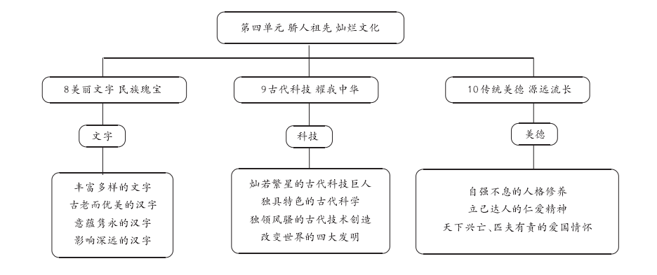
课例：五年级上册“骄人祖先 灿烂文化”单元为例
1

Slide 18
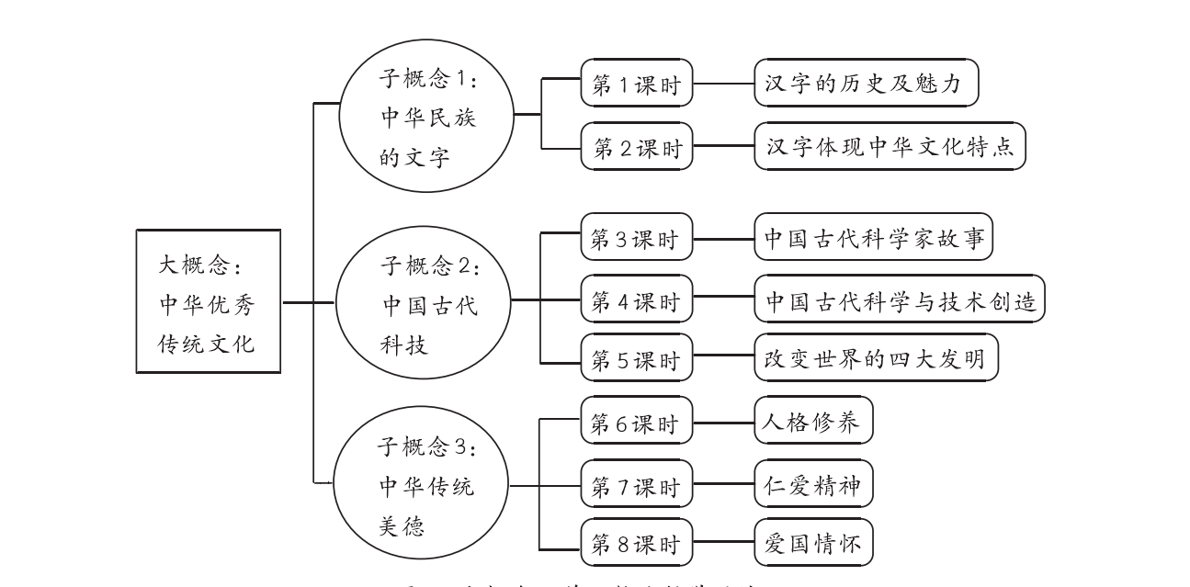
2

Slide 19
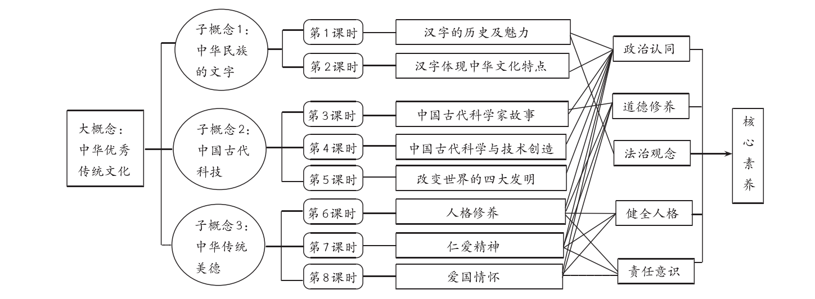
3

Slide 20
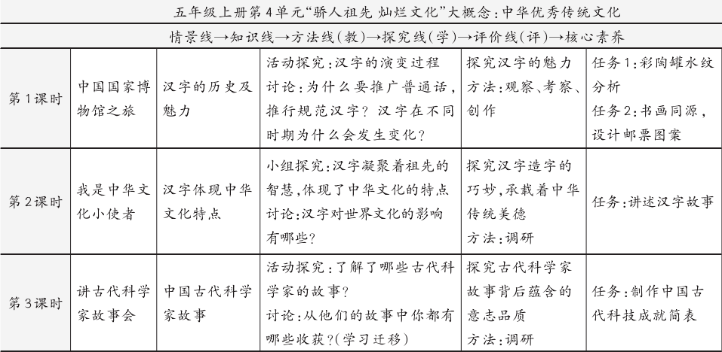
4

Slide 21
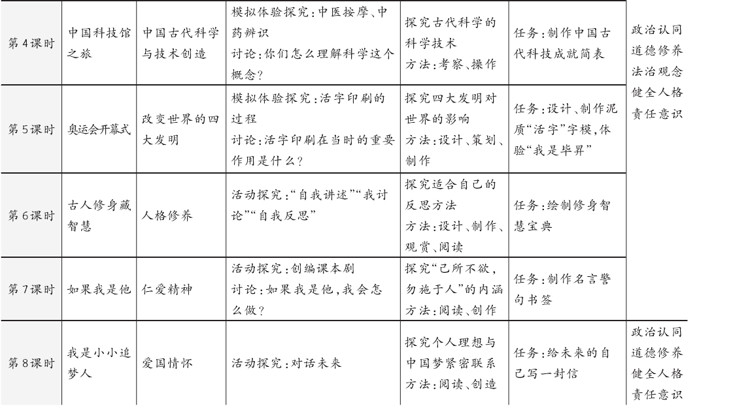

Slide 22

总之，以大概念引领小学道德与法治单元整体教学设计，重新架构，有利于教学内容结构化，系统化以及教学迁移真实化，最终提升学生的核心素养，这也为一线教师在教学实践研究中提供了更多方法，在大概念引领下结构化教学模式的探索可以解决教师“教不完”的问题，既是帮助学生形成高阶思维的有效途径，又是实现立德树人目标的重要手段。

Slide 23
谢谢聆听！
5

